Slide 1

이젠 아카데미 5조 Final Project
고민없는 기적의 천
가지
추천 코스
대한민국 No.1 데이트코스 추천 플랫폼!!

Slide 2
목차
Go Gi 1000 개요
프로젝트 진행
화면구성
기능 시연

Slide 3

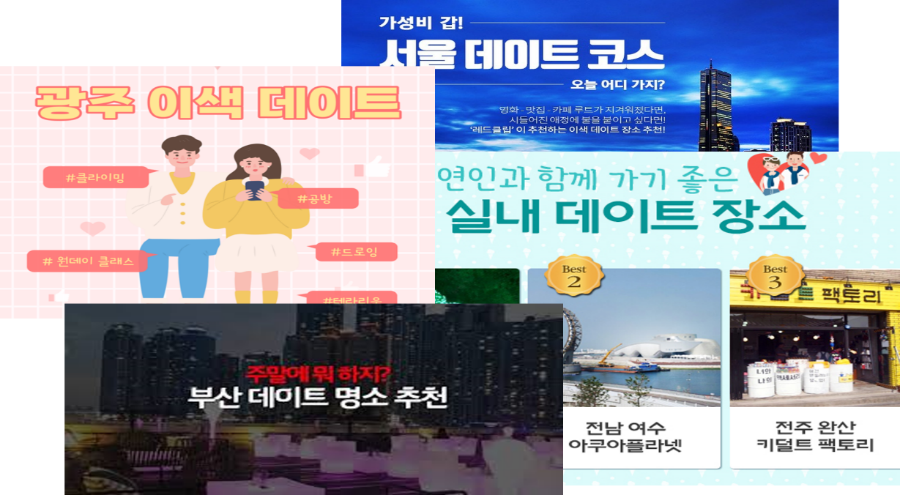
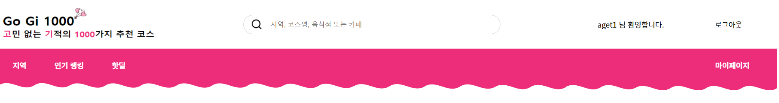
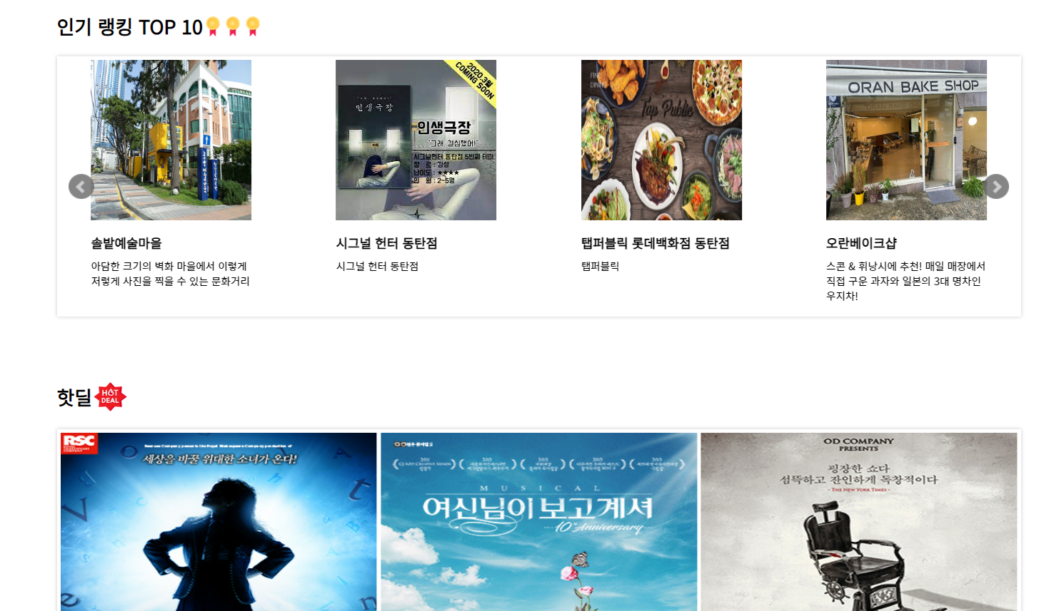
Go Gi 1000 개요 - 기획 의도
전국 방방곡곡 모든 데이트 코스의 정보들을 한번에 추천하고,
맞춤 데이트 코스를 직접 짤 수 있는 사이트

Slide 4






Go Gi 1000 개요 - 조원 소개
팀장 박세혁
팀원 김인겸
팀원 김도원
팀원 장찬영
팀원 변재흥
담당 파트
데이트 코스 등록 페이지
데이트 코스 수정 페이지
데이트 코스 리스트 페이지(관리자)
데이트 코스 카테고리 페이지(사용자)
팀원들 개발 총괄 및 수정
담당 파트
header
메인 페이지
footer
데이트 코스 상세 페이지
담당 파트
핫딜 등록
핫딜 조회 및 수정
핫딜 상세 조회 페이지
나의 데이트코스 페이지
담당 파트
데이트코스 상세 댓글작성 및 수정
데이트코스 좋아요
관리자 페이지 댓글 리스트
댓글 삭제
마이페이지 좋아요리스트
담당 파트
사용자 로그인
소셜 로그인(카카오, 네이버)
아이디 / 비밀번호 찾기, 회원가입
회원정보 수정
자료 정리

Slide 5
Go Gi 1000 개요 - 개발 일정
프로젝트 진행기간
2022년 12월 19일 ~ 2023년 1월 20일
프로젝트 기획
12월 19일 ~ 12월 26일
usecase 설계
DB설계
화면 디자인
Front / Back End
12월 27일 ~ 1월 20일
프론트 엔드 구현
백 엔드 구현
Admin / User 기능 구현
데이트 코스 등록 조회 구현
부가 기능 구현
최종 테스트
4주
1주
3주
프로젝트 진행기간
프로젝트 기획
Front / Back End

Slide 6
















Go Gi 1000 개요 - 프로젝트 개발환경
Front - End
Back - End
API

Slide 7
목차
Go Gi 1000 개요
프로젝트 진행
화면구성
기능 시연

Slide 8
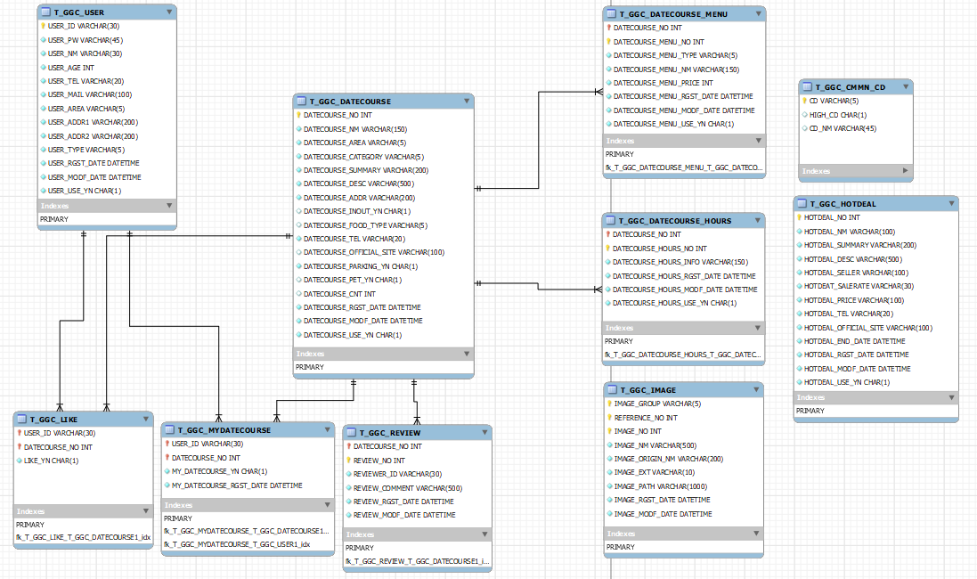
프로젝트 진행 - DB 테이블

Slide 9
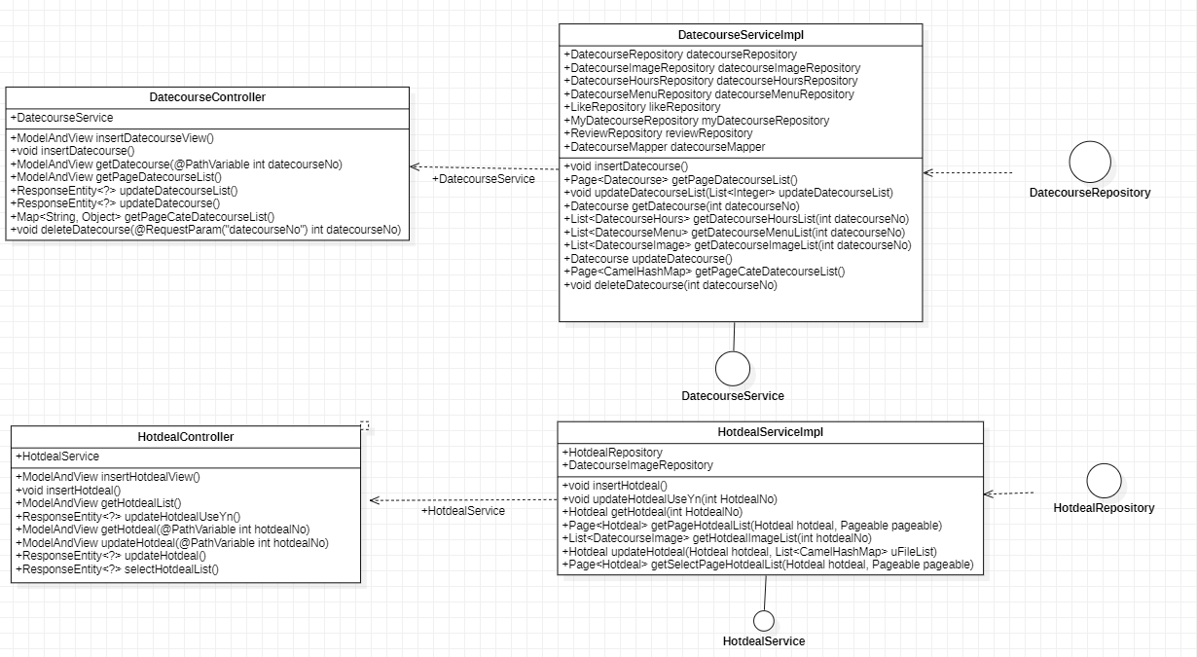
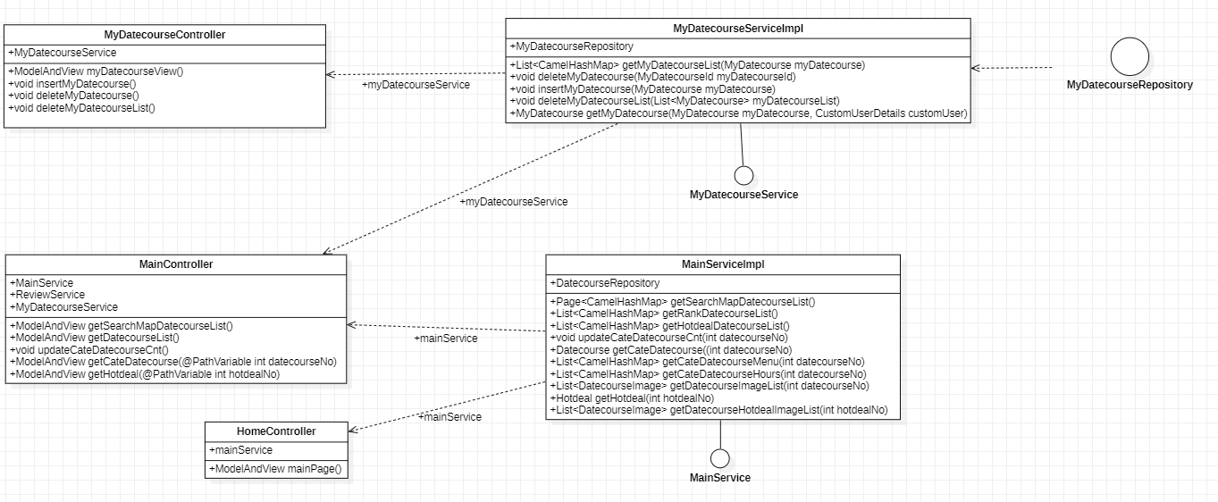
프로젝트 진행 - 클래스 설계 - (1)

Slide 10
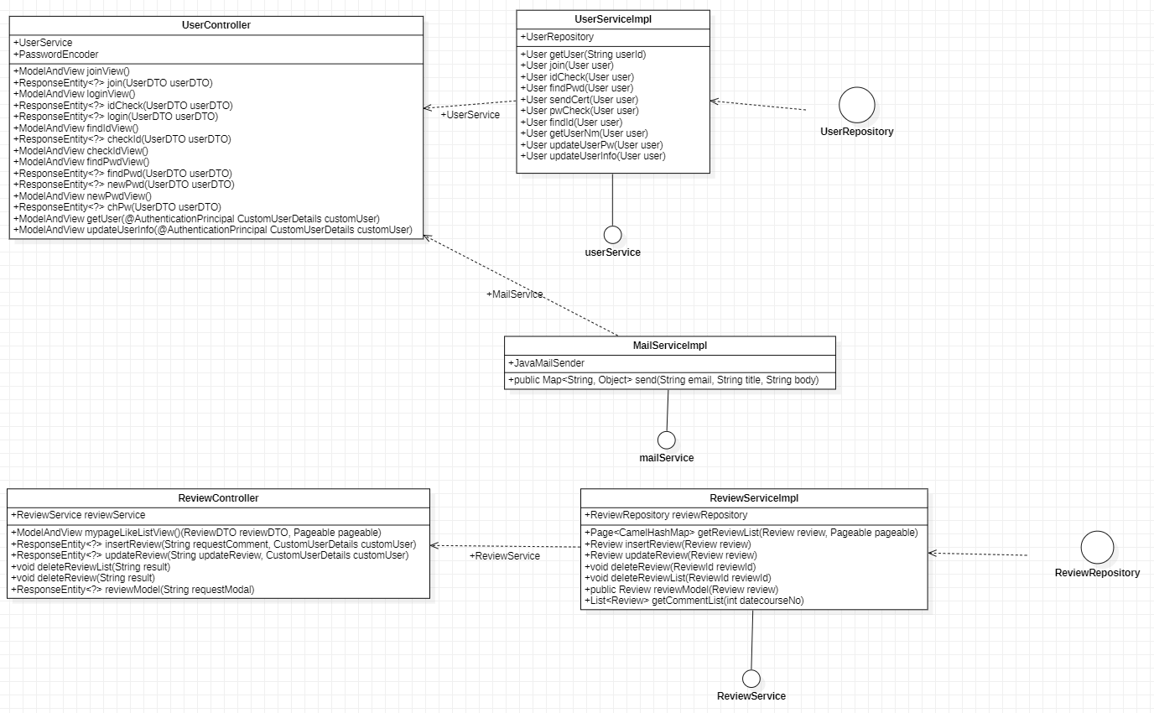
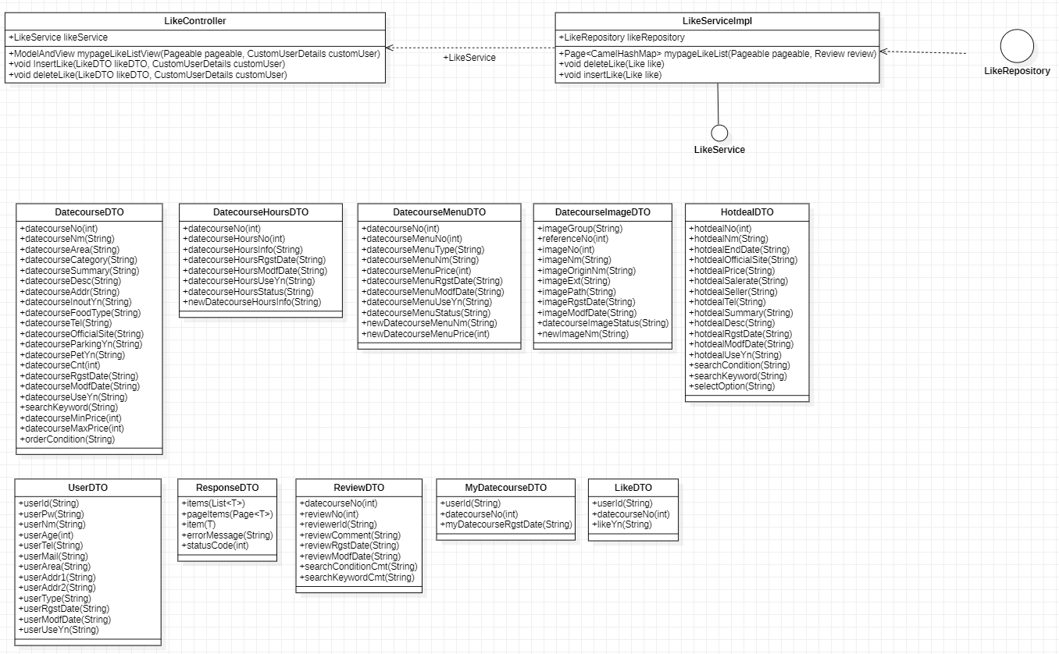
프로젝트 진행 - 클래스 설계 - (2)

Slide 11
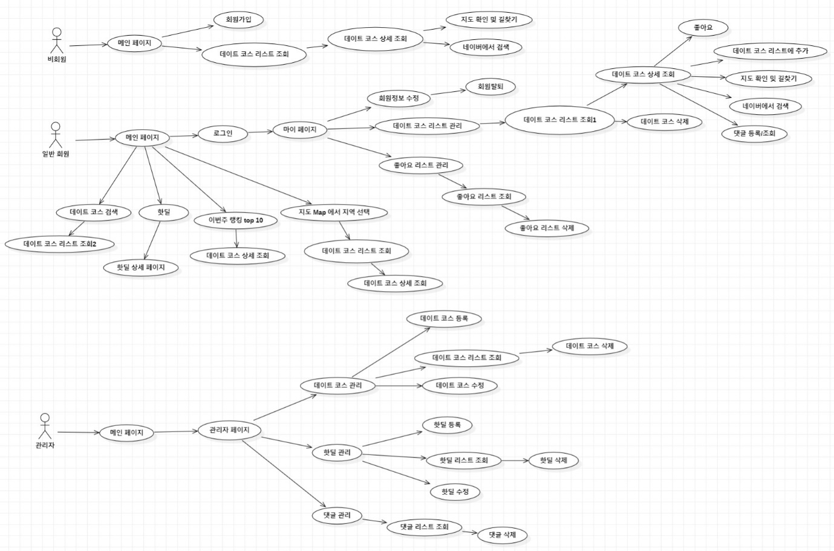
프로젝트 진행 - usecase 설계

Slide 12
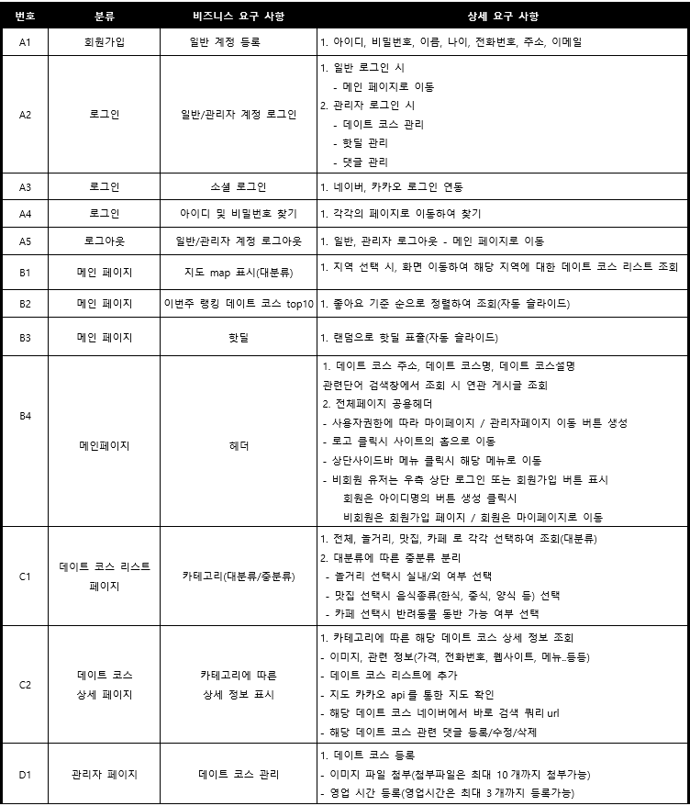
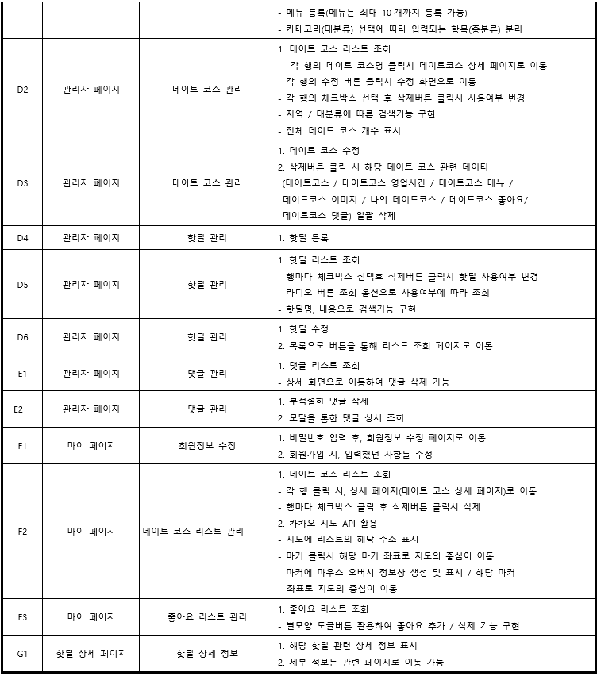
프로젝트 진행 - 비즈니스 요구사항

Slide 13
목차
Go Gi 1000 개요
프로젝트 진행
화면구성
기능 시연

Slide 14
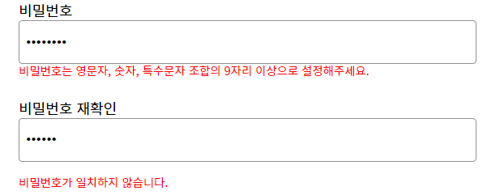
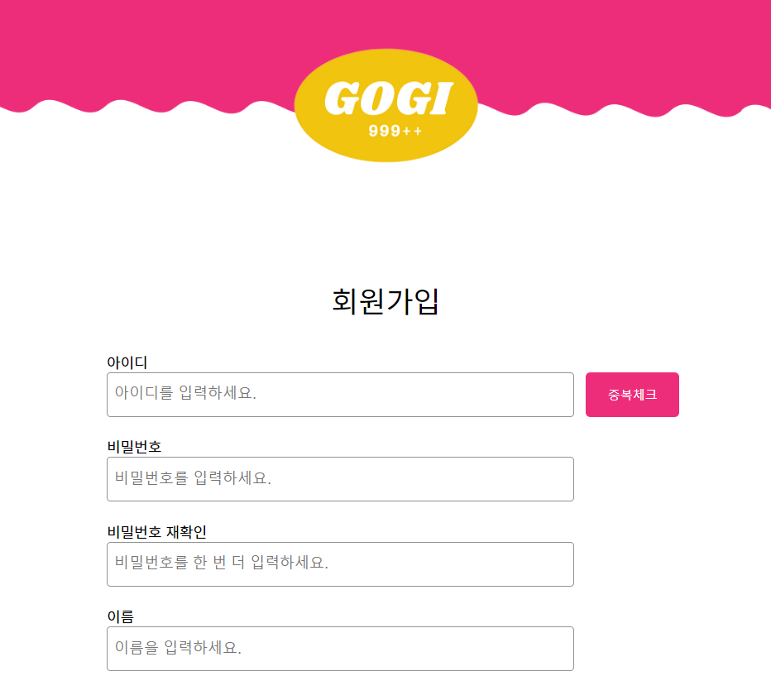
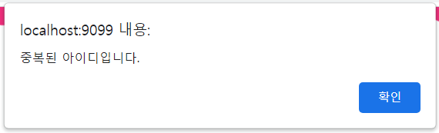
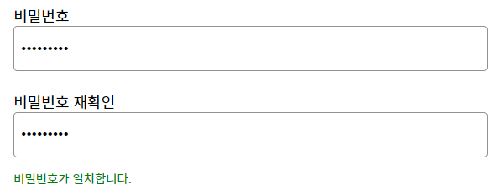
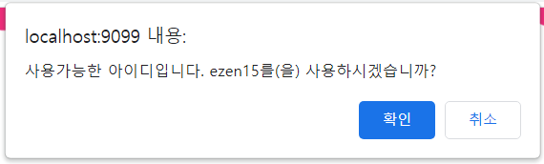
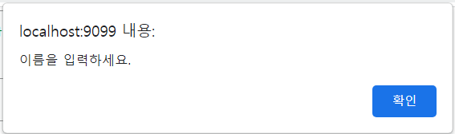
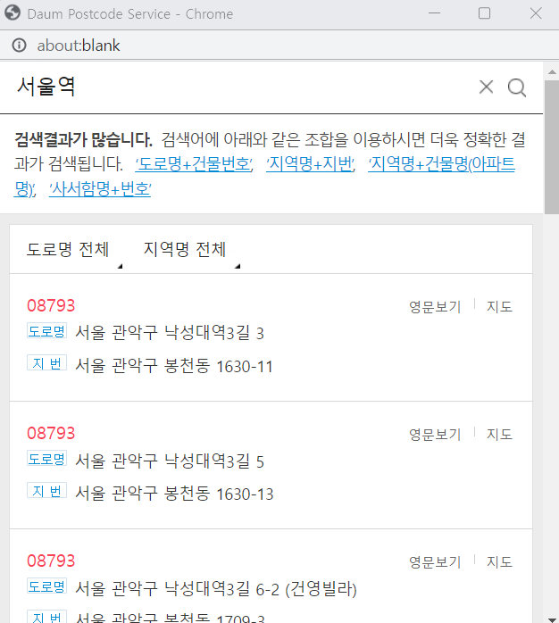
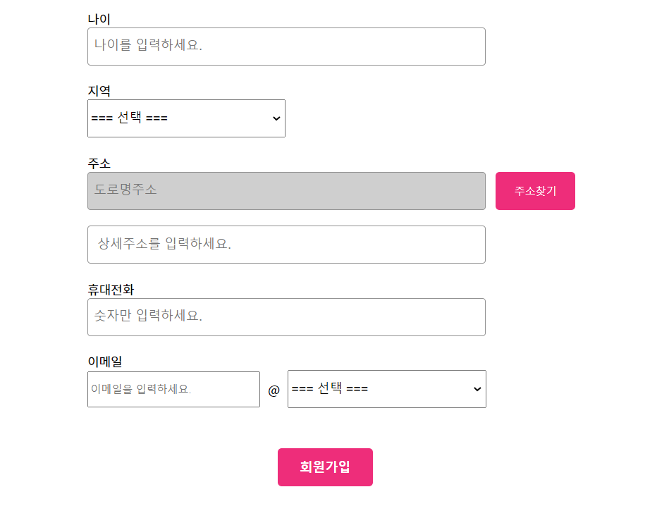
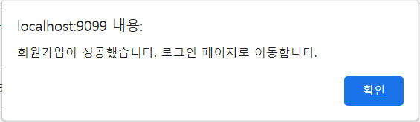
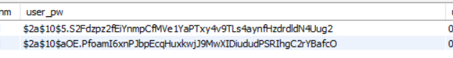
화면구성 - 회원가입
숫자 + 영문 + 특수기호 조합 여부
비밀번호 확인 일치 여부
아이디 중복 확인
Null값 존재 시 Alert 출력
모든 항목을 정상적으로 입력 시
회원가입 안내 Alert 출력 후 로그인 페이지로 이동
다음 우편번호 API를 통한
도로명 주소 입력
회원가입 시 비밀번호는 암호화 처리

Slide 15
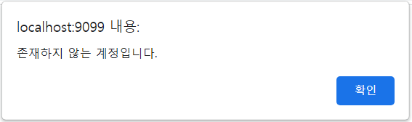
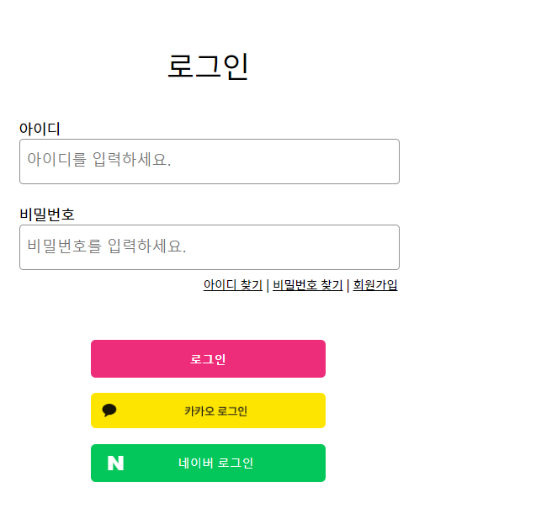
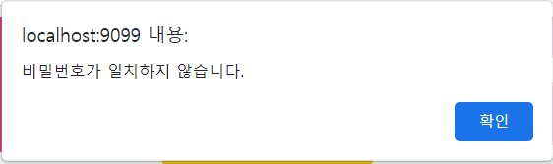
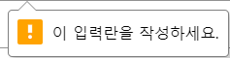
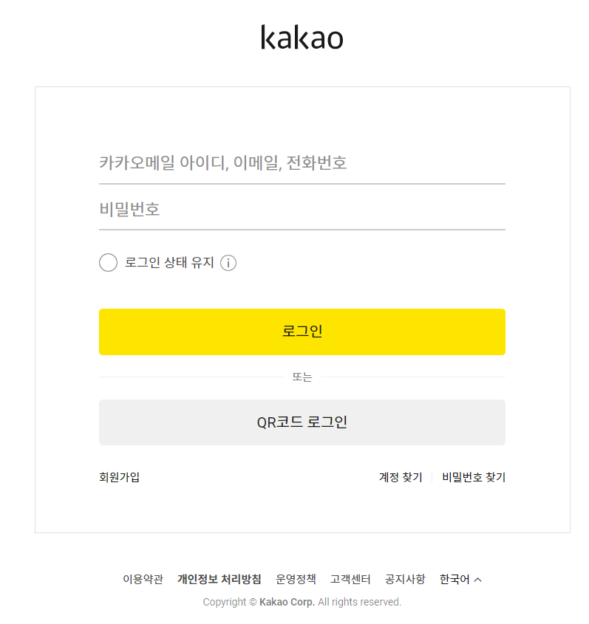
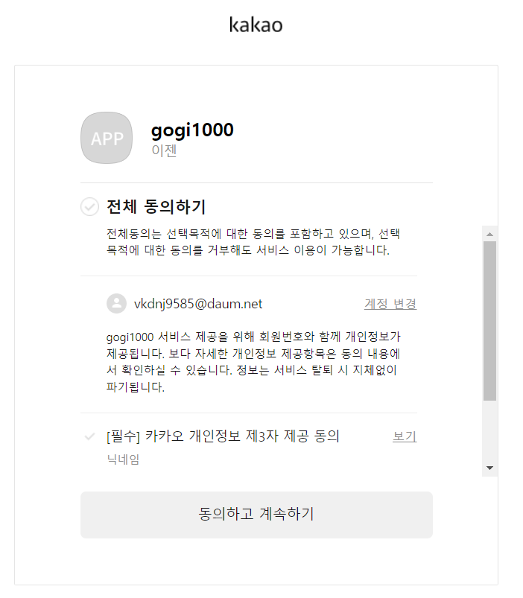
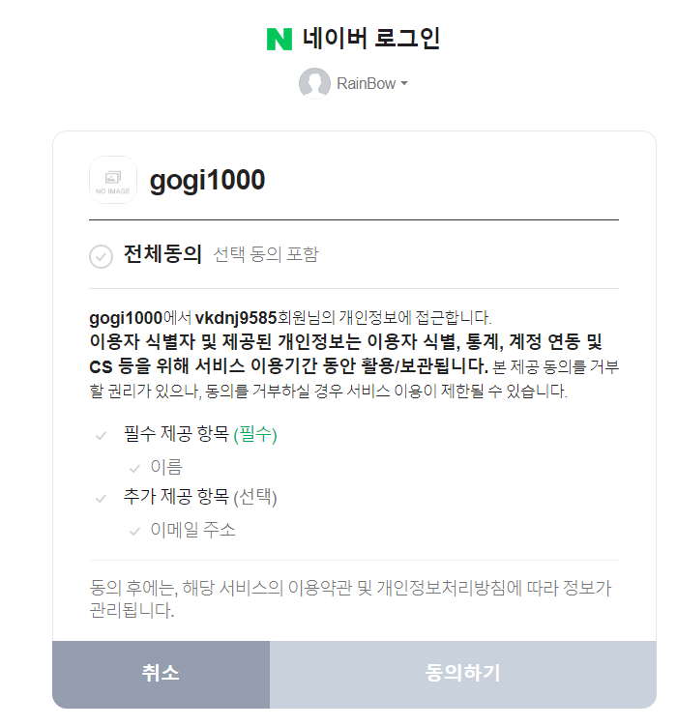
화면구성 - 로그인
아이디 / 비밀번호 불일치 시
에러 Alert 출력
공란일 경우 유효성 검사 처리
OAuth2.0 활용
카카오, 네이버 로그인 시 정보제공 동의 후 사용자 정보 가져옴

Slide 16
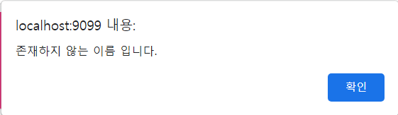
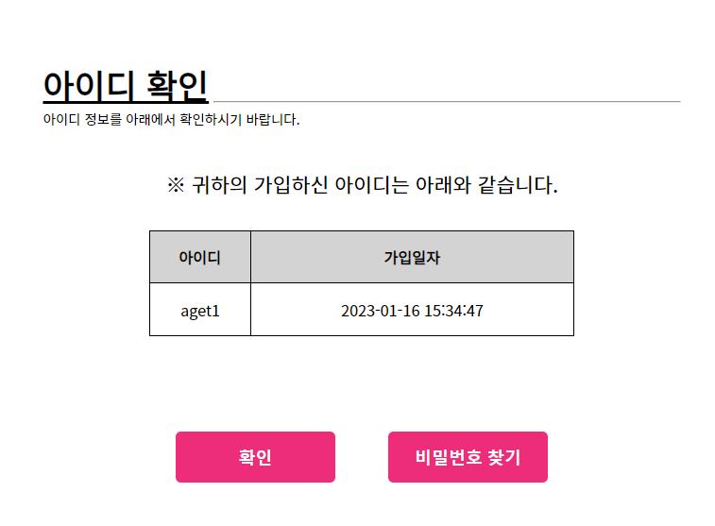
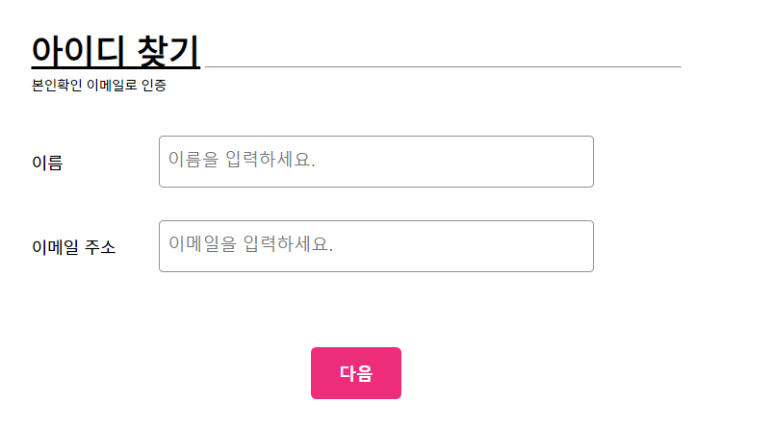
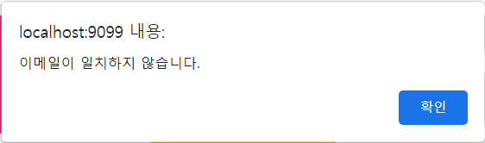
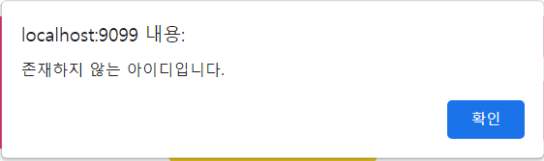
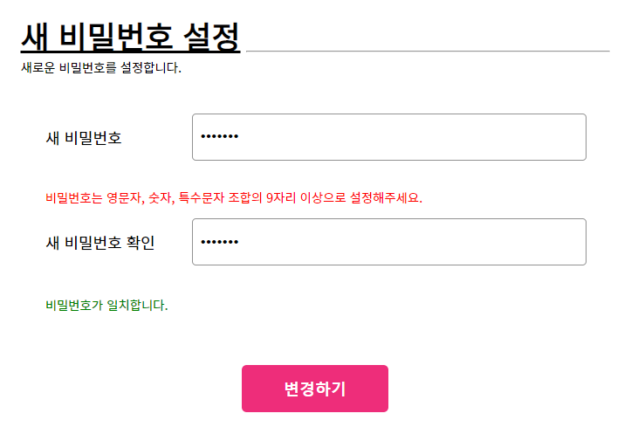
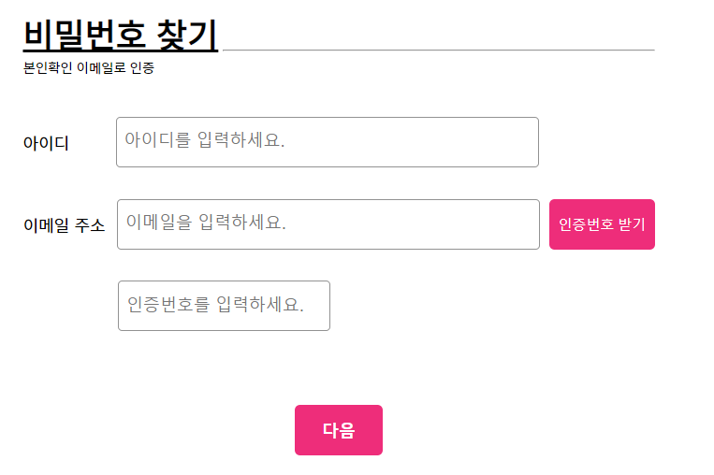
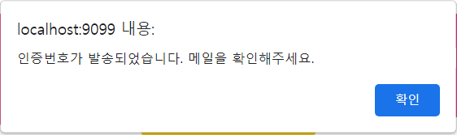
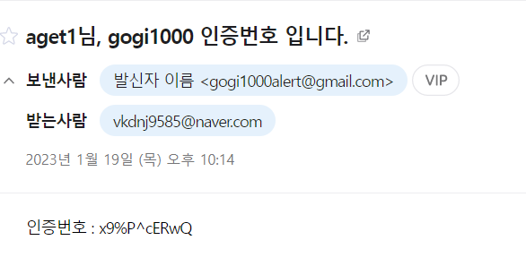
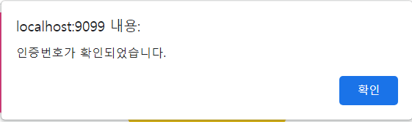
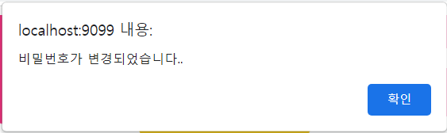
화면구성 - 아이디, 비밀번호 찾기
확인 버튼 클릭 시 로그인 페이지로 이동
DB에 존재하지 않는 이름,
이름과 이메일이 일치하지 않는 경우
Alert 출력
비밀번호 찾기 버튼 클릭 시
비밀번호 찾기 페이지로 이동
이름과 이메일 일치 시
가입한 아이디 출력 페이지로 이동
DB에 존재하지 않는 이름,
이름과 이메일이 일치하지 않는 경우
Alert 출력
비밀번호 유효성 검사 진행
아이디 이메일 일치 시
가입한 이메일로 인증번호 발송
수신 받은 인증번호 일치 시
비밀번호 변경 페이지로 이동
입력한 비밀번호가 일치할 경우 변경 후
로그인 페이지로 이동

Slide 17
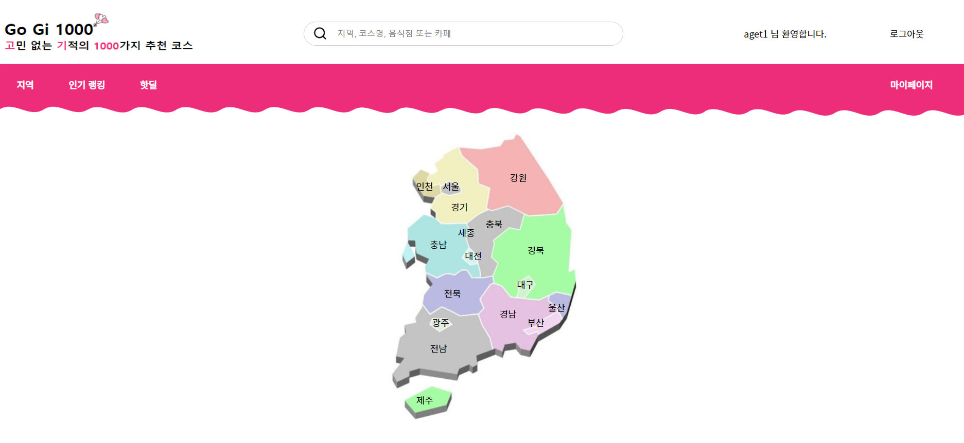
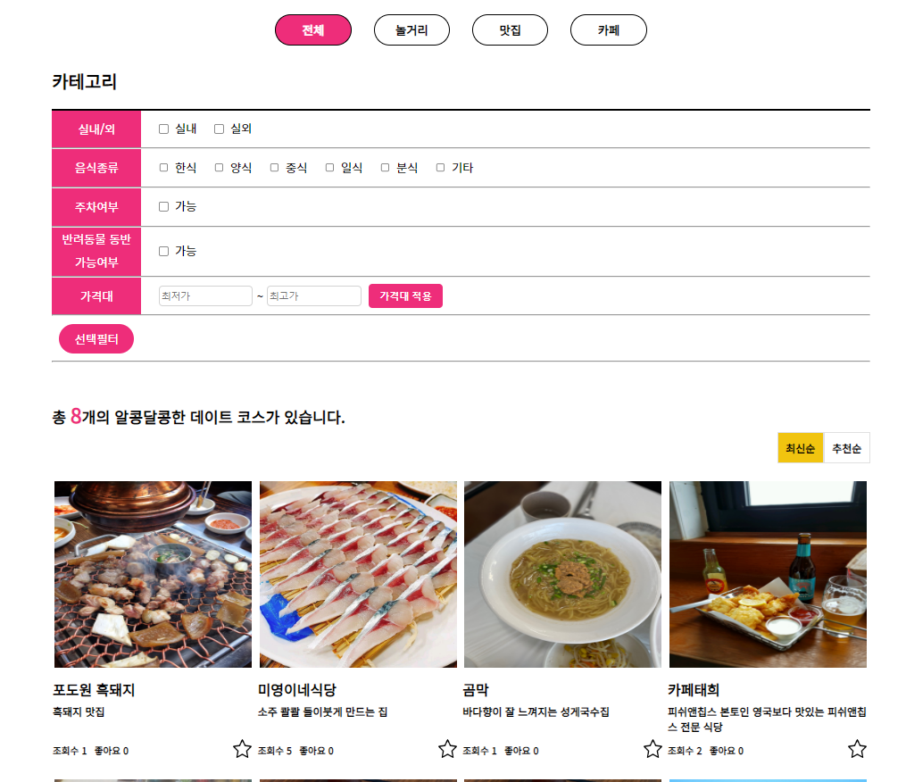
화면구성 - 메인 페이지(1)
로고 클릭 시 메인 페이지로 이동
지역, 데이트 코스명 으로 검색 가능
UserType이 일반 사용자일 경우
마이페이지
관리자일 경우
관리자 페이지로 진입
메뉴 항목 클릭 시 페이지 내 이동
원하는 지역 클릭 시
해당 지역의 데이트 코스 리스트 조회

Slide 18
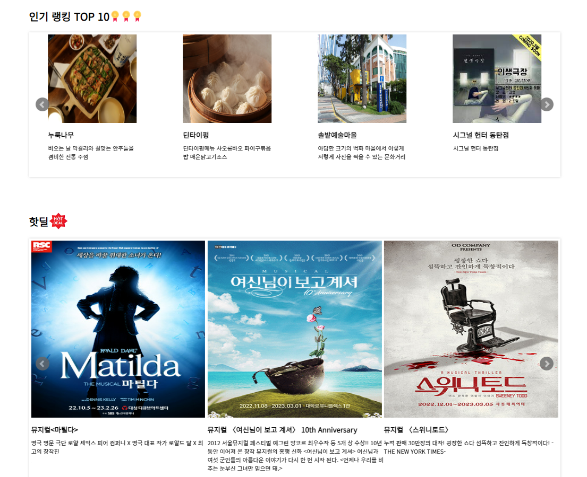

화면구성 - 메인 페이지(2)
bxSlider로 인기랭킹 리스트 자동 슬라이드
(인기랭킹은 좋아요 순으로 실시간 업데이트)
데이트코스 사진, 이름 클릭 시
해당 데이트코스 상세로 이동
이미지 마우스 hover시
이미지 확대 기능
bxSlider로 핫딜 리스트 자동 슬라이드
(핫딜 리스트는 할인기간 종료 후 자동 삭제)
하단 로고 클릭시 메인 페이지
맨 위로 이동

Slide 19
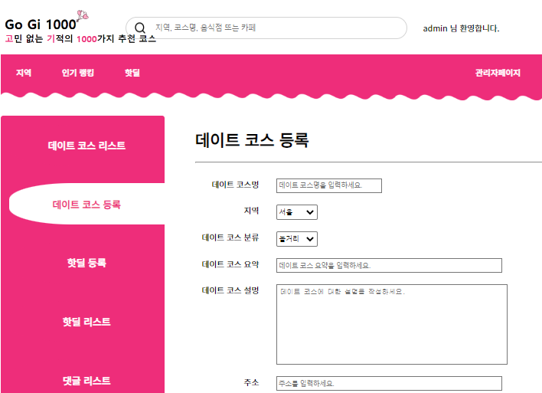
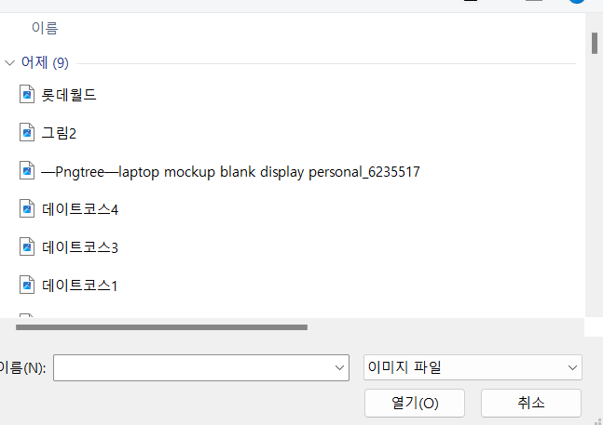
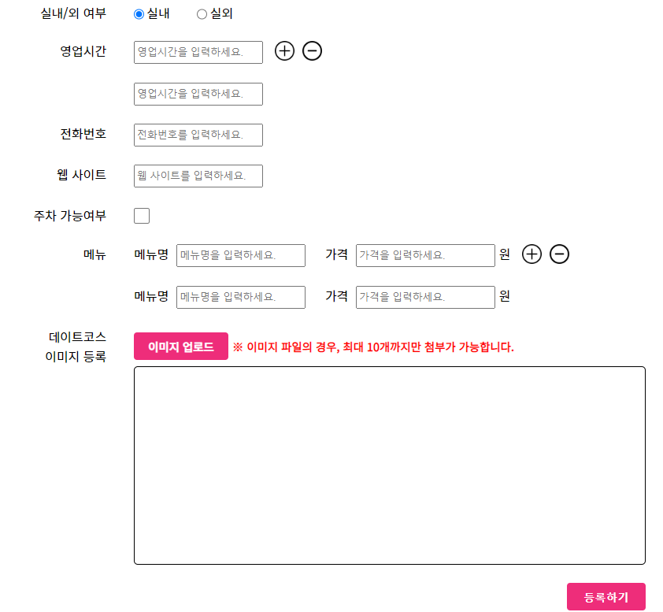
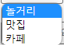
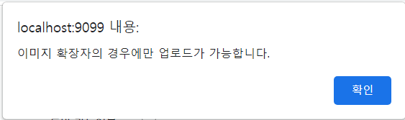
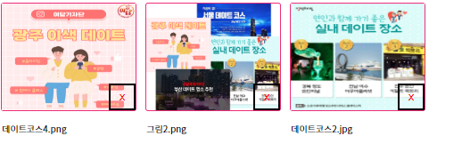
화면구성 - 관리자 페이지 / 데이트 코스 등록
+ , - 버튼 기능으로
최대 3개의 영업시간 입력
관리자 페이지 전용
사이드 메뉴
+ , - 버튼 기능으로
최대 10개의 메뉴 입력
이미지 업로드 버튼
이미지 파일 확장자 파일 우선 조회
데이트 코스 분류에 따른
등록 항목 변동 기능
이미지 확장자 이외의 파일 등록 시
에러 Alert 출력
최대 10개까지 이미지 등록 기능
X 클릭 시 등록된 이미지 삭제
빈 칸 유효성 검사 후 데이트 코스 등록

Slide 20
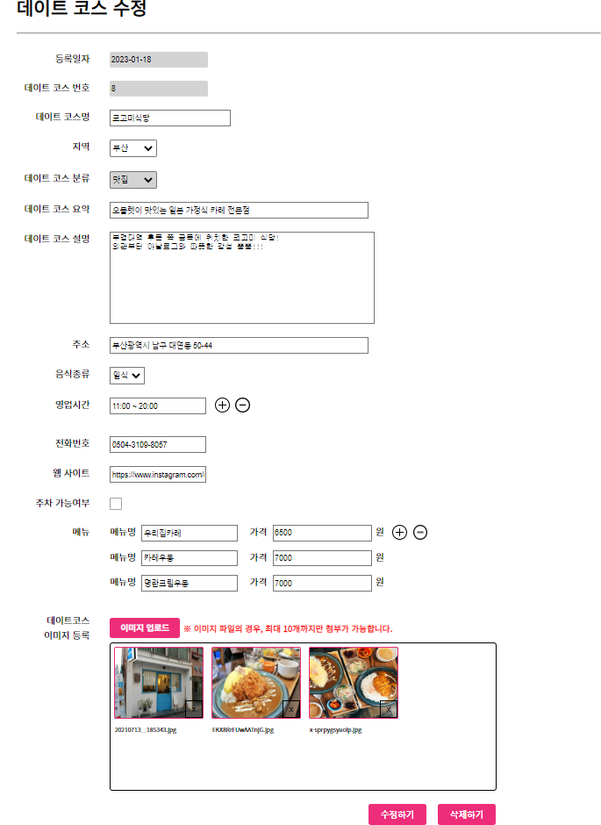
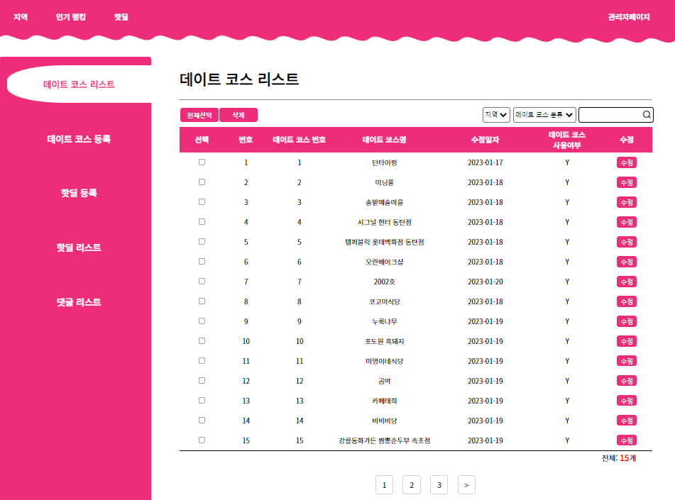


화면구성 - 관리자 페이지 / 데이트 코스 리스트
등록한 데이트코스 전체선택 기능
(전체선택 시 선택해제로 버튼 변경)
선택된 데이트코스 삭제
지역, 분류, 키워드 검색 기능
데이트 코스명 클릭 시
데이트코스 상세 페이지로 이동
수정 버튼 클릭시 Alert 출력 후
수정페이지로 이동
수정한 항목 저장 버튼
데이트코스의 사용여부 Y,N으로 표시
데이트코스 리스트 페이지네이션 처리
삭제 시 사용여부를 N으로 변경

Slide 21


화면구성 - 관리자 페이지 / 핫딜 등록
핫딜 상세정보 입력
Null값일 경우 Alert 출력
이미지 업로드 버튼
이미지 파일 확장자 파일 우선 조회
이미지 확장자 이외의 파일 등록 시
에러 Alert 출력
판매처로 바로 이동 가능한 링크 처리
최대 10개까지 이미지 등록 기능
X 클릭 시 등록된 이미지 삭제
기존가와 할인율 입력 시
자동으로 할인된 가격 출력
빈 칸 유효성 검사 핫딜 등록

Slide 22


화면구성 - 관리자 페이지 / 핫딜 리스트
등록한 핫딜 전체선택 기능
(한번더 클릭시 전체선택 해제)
전체, 판매중, 기간만료,
키워드 검색 기능
선택된 데이트코스 삭제
핫딜명 클릭 시
핫딜 상세 페이지로 이동
수정 버튼 클릭시
수정페이지로 이동
핫딜의 종료 여부를
Y, N으로 처리
수정한 항목 저장 버튼
핫딜 리스트 페이지네이션 처리
핫딜 리스트 목록으로 이동

Slide 23




화면구성 - 관리자 페이지 / 댓글 리스트
선택된 댓글 삭제
데이트 코스명, 아이디, 내용
키워드 검색 조회 기능
등록한 데이트코스 전체선택 기능
(전체선택 시 선택해제로 버튼 변경)
댓글 내용 클릭 시 모달창으로 조회
삭제 버튼 클릭 시 Alert 출력 후 삭제
총 작성된 댓글 개수 카운트
댓글 리스트 페이지네이션 처리

Slide 24




화면구성 - 검색 / 리스트(1)
지역, 코스명 , 키워드 검색 기능
데이트 코스 분류별 카테고리 조회
(놀거리, 맛집, 카페 항목별 카테고리)
< 놀거리 >
분류별 카테고리 항목을 선택 가능
(중복 선택 가능)
< 맛집 >
가격대 별 필터 적용 가능
(최대 금액 제한 적용)
< 카페 >
선택된 필터 전체 초기화 기능
현재 선택된 필터 항목
(개별 삭제 기능)

Slide 25



화면구성 - 검색 / 리스트(2)
지역, 검색, 카테고리필터에 의해 조회된
총 데이트코스 개수
최신순(최근 등록순)
추천순(좋아요 수) 조회 버튼
데이트 코스별 조회수 및
좋아요 수 카운트 기능
좋아요 클릭 시 Alert 출력 후
좋아요 표시 기능

Slide 26



화면구성 - 데이트 코스 상세(1)
데이트 코스 제목과
리스트에서 보여지는 이미지 영역
데이트 코스 등록 시 작성했던 상세 내용
사용자 데이트 코스에 추가
사용자 로그인 안되있을 경우
Alert 출력 후 로그인 페이지로 이동
해당 데이트코스명을
새창에서 네이버 검색 출력
데이트코스 공식 홈페이지로 이동
bxSlider로 메뉴 이미지 출력
(이미지 클릭 시 확대 보기 기능)

Slide 27

화면구성 - 데이트 코스 상세(2)
등록시 입력한 주소값을
카카오 맵 좌표로 자동 출력
댓글 작성 기능
로그인 정보가 없을 경우
Alert 출력 후 로그인 페이지로 이동
로그인 정보가 있을 경우
작성한 댓글 등록
총 댓글 개수
본인이 작성한 댓글은 작성 직후 최상단 위치
본인이 작성한 댓글 수정/삭제 기능
댓글이 5개 이상인 경우
댓글 전체보기 클릭으로 숨겨진 댓글 조회
댓글 접기 클릭으로 댓글 최소화

Slide 28


화면구성 - 핫딜 상세
핫딜 제목과
리스트에서 보여지는 이미지 영역
핫딜 등록 시 작성했던 상세 내용
핫딜 종료 일자
현재 핫딜의 할인된 가격
(할인율 자동 계산)
할인을 진행하는 공식 구매페이지 링크

Slide 29


화면구성 - 마이페이지 / MY 데이트 코스
마이 페이지 전용
사이드 메뉴
데이트 코스 추가한 목록을
지도 좌표위에 마커 형태로 출력
데이트코스명 클릭 시 해당 데이트코스 상세로 이동
데이트코스 목록에 마우스 hover시 해당 행 볼드 효과
추가한 데이트코스를 선택하여 삭제 기능
(전체선택 클릭 시 선택 해제로 버튼 변경)
현재 추가된 데이트코스 개수

Slide 30


화면구성 - 마이페이지 / 좋아요 리스트
좋아요 리스트 페이지로 이동
좋아요 버튼(별) 한번더 클릭 시
좋아요 취소 Alert 출력 후 좋아요 취소
데이트코스명 클릭 시
해당 데이트코스 상세로 이동
좋아요 한 데이트코스 개수
좋아요 리스트 7개 오버시 페이지네이션 처리

Slide 31



화면구성 - 마이페이지 / 회원정보 수정
아이디 영역은 pk값으로 변경 불가 처리
회원정보 수정 페이지로 이동
비밀번호를 제외한
가입시 입력한 정보를 불러옴
회원정보 수정 시 비밀번호 필수 입력 처리
(미 입력시 에러 Alert 출력)
회원정보란 null 값인 경우
경고창 출력
유효성 검사 처리 및 DB에 변경된 사용자 정보 업데이트 후
메인 페이지로 이동

Slide 32
목차
Go Gi 1000 개요
프로젝트 진행
화면구성
기능 시연

Slide 33
기능 시연

Slide 34

파이널 프로젝트를 마치며..
프로젝트를 진행하면서 개선이 필요한 부분
비밀번호 찾기 시 인증번호 만료 시간 추가
회원 탈퇴를 통한 회원정보 삭제 기능 추가
데이트코스 관련 예약 및 결제 기능 추가
로그인한 유저의 지역을 기반으로 해당 데이트코스까지 길찾기
핫딜 기간 만료시, 핫딜 자동 삭제(배치) 기능 추가
헤더 와 메인 페이지의 css 부분 좀 더 세련되게 작업
확대 레벨에 따른 마커 축소 확대 기능

Slide 35
감사합니다

